Slide 1


Chương 5
Use-case Diagram

Slide 2
Content
Introduction
Use cases
Actors
Relationships between use cases and actors
Relationships between use cases
Relationships between actors
Description of use cases
Best practices
Typical errors
Notation elements

Slide 3
Introduction
Use case là khái niệm cơ bản của các phương pháp phát triển phần mềm hướng đối tượng.
Use case diagrams biểu diễn “mong đợi” (expectations) của người dung hay chủ đầu tư
Thiết yếu cho thiết kế chi tiết
The use case diagram được sử dụng trong suốt quá trình phân tích và thiết kế.
Chúng ta sử dụng use case diagram để trả lời các câu hỏi sau:
Cái gì đang được mô tả? (What is being described?) (The system.)
Ai đang tương tác với hệ thống? (Who interacts with the system?) (The actors.)
Những gì tác nhân có thể làm? (What can the actors do?) (The use cases.)

Slide 4
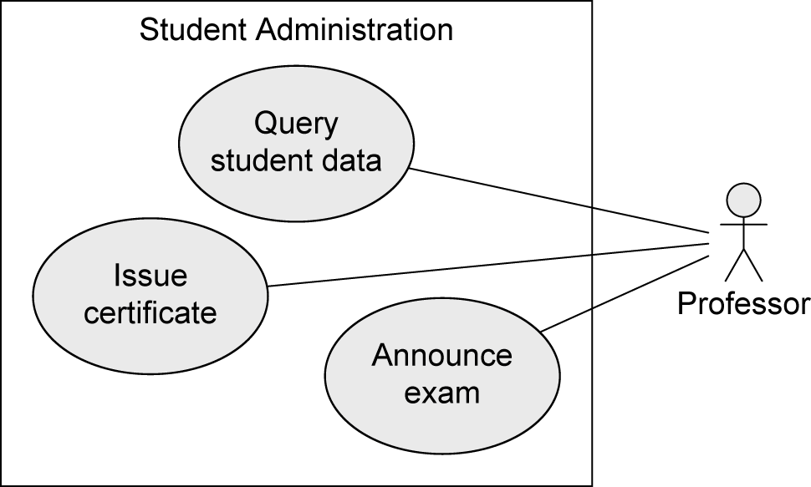
Example: Student Administration System
Hệ thống
(what is being described?)
Hệ quản trị sinh viên
(Student administration system)
Actors
(who interacts with the system?)
Giáo sư/Giảng viên
(Professor)
Use cases (what can the actors do?)
Truy xuất dữ liệu sinh viên (Query student data)
Cung cấp giấy chứng nhận (Issue certificate)
Thông báo bài kiểm tra (Announce exam)

Slide 5
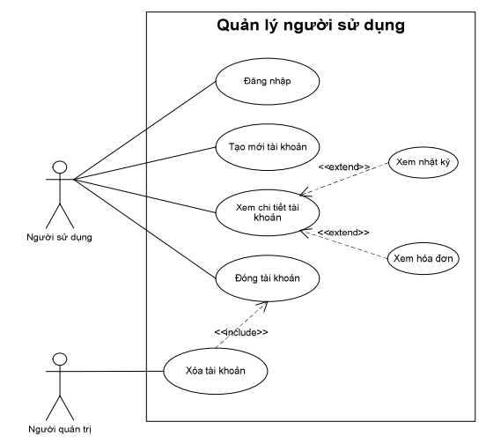
Phân hệ quản lý người dùng

Slide 6
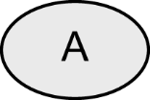
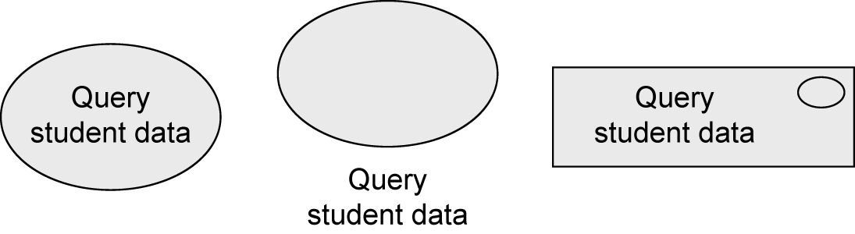
Use Case (Trường hợp sử dụng)
Mô tả chức năng mong đợi có được trên hệ thống đang được phát triển.
Cung cấp lợi ích cụ thể cho 1 hay nhiều tác nhân khi tương tác với use case.
Rút ra từ những mong muốn của người dung đã được thu thập.
Tập hợp các use cases mô tả chức năng mà hệ thống cung cấp.
Các cách biểu diễn use case:

Slide 7

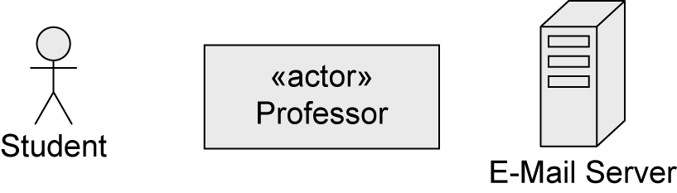
Actor (Tác nhân) (1/3)
Tác nhân tương tác với hệ thống bằng cách:
Sử dụng use case: kích khởi hoạt động của use case.
Được sử dụng bởi các use cases khác: tác nhân cung cấp chức năng cho hoạt động của use cases.
Tác nhân biểu diễn “vai trò” (role) mà người dùng có thể đóng vai (khi sử dụng hệ thống)
Một người dùng cụ thể có thể đóng nhiều vai một cách đồng thời.
Tác nhân không là một thành phần của hệ thống, và nằm ngoài hệ thống.
Các cách biểu diễn:

Slide 8
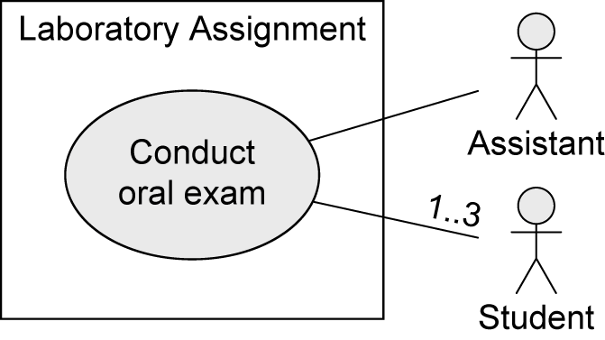
Actor (2/3)
Thông thường, thông tin về người dùng được quản lý bên trong hệ thống. Thông tin về người dùng được mô hình trong hệ thống ở dạng các đối tượng và lớp.
Example: actor Assistant
The actor Assistant interacts with the system Laboratory Assignment by using it.
The class Assistant describes objects representing user data (e.g., name, ssNr, …).

Slide 9
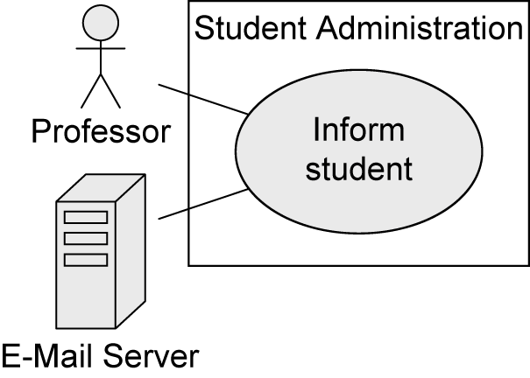
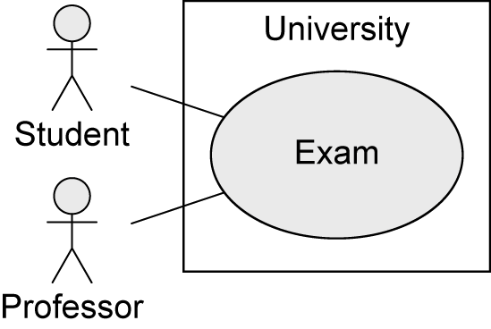
Actor (3/3)
Con người (Human)
E.g., Student, Professor
Máy móc/Hê thống (Non-human)
E.g., E-Mail Server
Chính (Primary): đạt lợi ích chính từ sự hoạt động của use case
Phụ (Secondary): nhận lợi ích gián tiếp
Chủ động (Active): kích hoạt sự hoạt động của use case
Thụ động (Passive): cung cấp chức năng cho sự hoạt động của use case
Example:
Human
Primary
Active
Human
Primary
Active
Non-human
Secondary
Passive
Human
Secondary
Active

Slide 10
Quan hệ giữa Use Cases and Actors
Actors are connected with use cases via solid lines (quan hệ - associations).
Every actor must communicate with at least one use case.
An association is always binary.
Chỉ số (Multiplicities) may be specified.

Slide 11
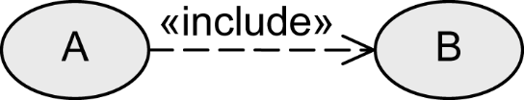
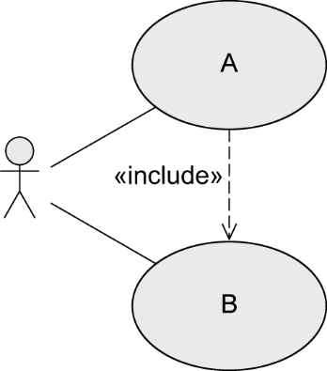
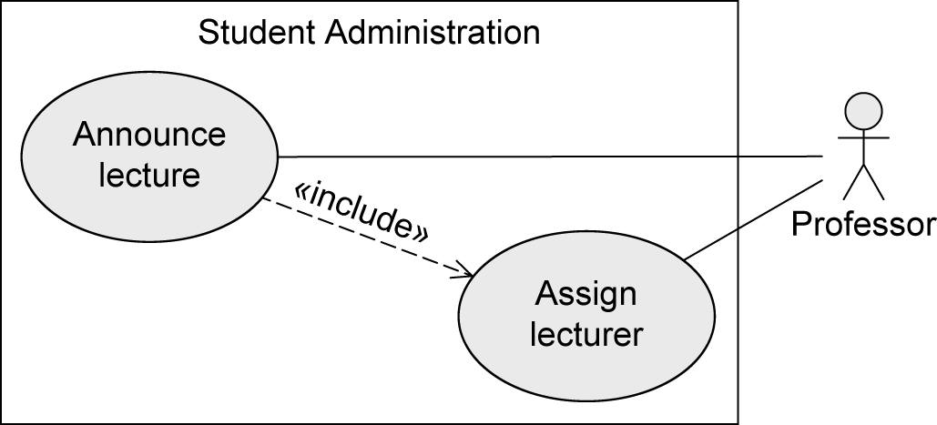
Relationships between Use Cases
«include» - Relationship
Hành vi của 1 use case (use case được bao gồm) được tích hợp trong hành vi của 1 use case khác (use case cơ bản)
Example:
Base use case
Đòi hỏi sự hoạt động của use case được bao gồm
Included use case
Có thể hoạt đông độc lập

Slide 12
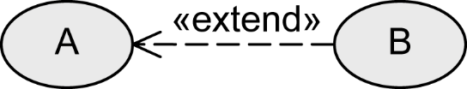
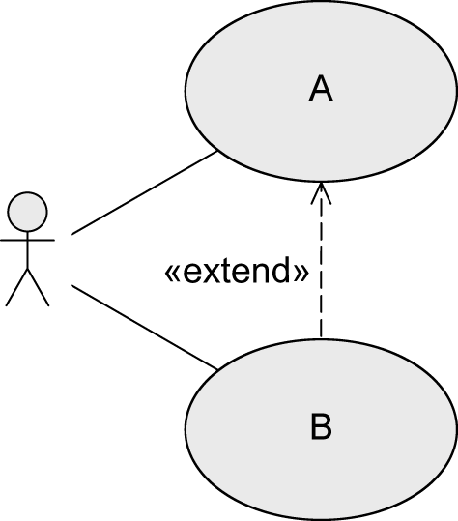
Relationships between Use Cases
«extend» - Relationship
Hành vi của 1 use case (use case mở rộng) có thể tích hợp vào hành vi của 1 use case khác (base use cơ bản), có thể không bắt buộc.
Cả hai use case có thể hoạt động độc lập.
A quyết định xem B có hoạt động hay không.
Điểm mở rộng (Extension points) được xác định trước.
Điều kiện để gọi use case mở rộng.
Base use case
Extending use case

Slide 13
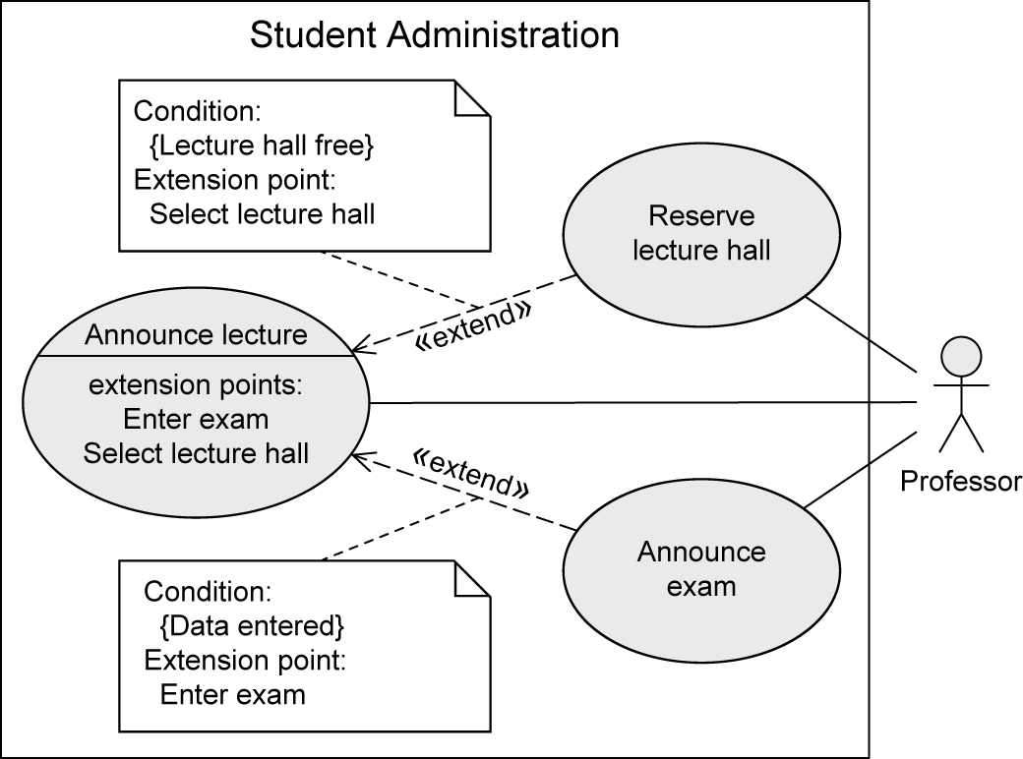
Relationships between Use Cases
«extend» - Relationship: Extension Points
Extension points are written directly within the use case.
Specification of multiple extension points is possible.
Example:

Slide 14
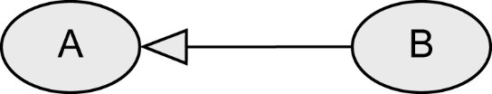
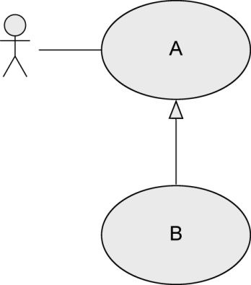
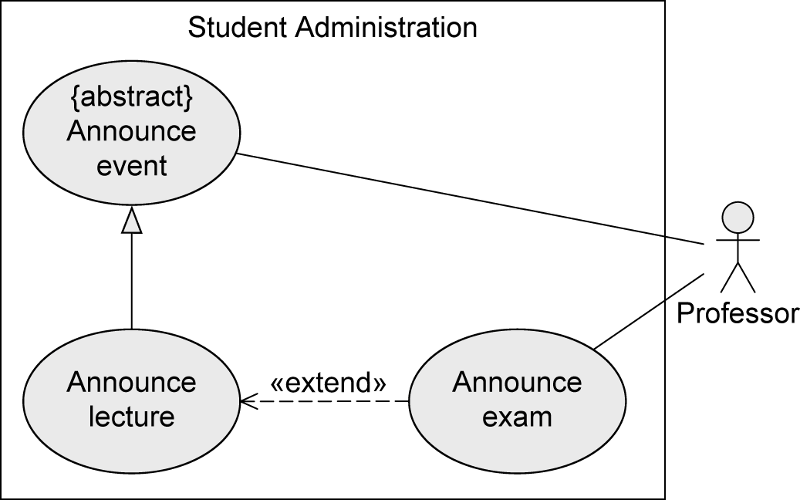
Relationships between Use Cases
Generalization of Use Cases
Use case A tổng quát hoá của use case B.
B kế thừa hành vi của A có thể mở rộng hay ghi chồng (extend or overwrite).
B also inherits all relationships from A.
B adopts the basic functionality of A but decides itself what part of A is executed or changed.
A may be labeled {abstract}
Cannot be executed directly
Only B is executable
Example:
Base use case
Sub use case

Slide 15
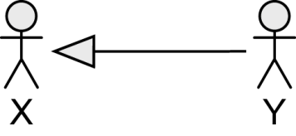
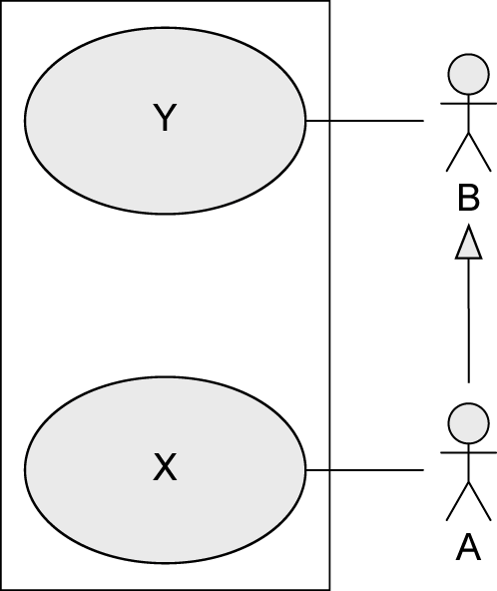
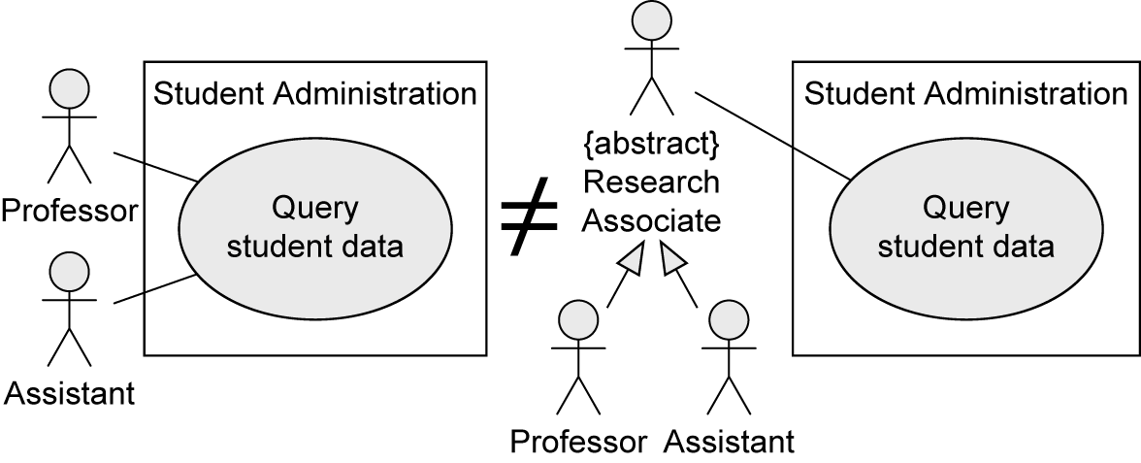
Relationships between Actors
Generalization of Actors
Actor A kế thừa actor B.
A có thể liên lạc với X and Y.
B chỉ có thể liên lạc với Y.
Đa thừa kế (Multiple inheritance) được cho phép.
Actor trừu tượng (Abstract actors) cũng có thể được dùng.
Example:
Super-actor
Sub-actor
Professor AND Assistant needed for executing Query student data
Professor OR Assistant needed for executing Query student data

Slide 16
Mô tả của Use Cases
Cách tiếp cận có cấu trúc
Name (Tên)
Short description (Mô tả ngắn)
Precondition (Điều kiện đầu vào): prerequisite for successful execution
Postcondition (Điều kiện đầu ra): system state after successful execution
Error situations (tình huống lỗi): errors relevant to the problem domain
System state on the occurrence of an error
Actors that communicate with the use case
Trigger: events which initiate/start the use case
Standard process/flow: individual steps to be taken
Alternative processes/flow: deviations from the standard process [A. Cockburn: Writing Effective Use Cases, Addison Wesley, 2000]

Slide 17
Description of Use Cases - Example
Name: Reserve lecture hall
Short description: An employee reserves a lecture hall at the university for an event.
Precondition: The employee is authorized to reserve lecture halls.
Postcondition: A lecture hall is reserved.
Error situations: There is no free lecture hall.
System state in the event of an error: The employee has not reserved a lecture hall.
Actors: Employee
Trigger: Employee requires a lecture hall.
Standard process: (1) Employee logs in to the system.
(2) Employee selects the lecture hall.
(3) Employee selects the date.
(4) System confirms that the lecture hall is free.
(5) Employee confirms the reservation.
Alternative processes: (4’) Lecture hall is not free.
(5’) System proposes an alternative lecture hall.
(6’) Employee selects alternative lecture hall and confirms the reservation.

Slide 18
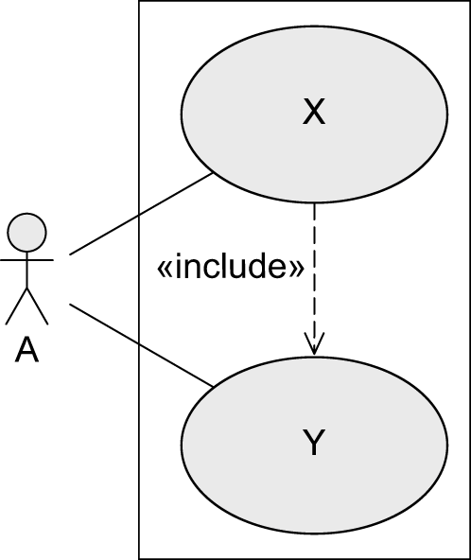

Best Practices
«include»
UML standard
Best practice

Slide 19


Best Practices
«extend»
UML standard
Best practice

Slide 20
Best Practices
Identifying Actors
Who uses the main use cases? (Ai sử dụng những use case chính?)
Who needs support for their daily work? (Ai cần hỗ trợ cho công việc hàng ngày?)
Who is responsible for system administration? (Ai chịu trách nhiệm quản trị hệ thống?)
What are the external devices/(software) systems with which the system must communicate? (Những thiết bị ngoại vi hay hệ thống/phần mềm nào mà hệ thống đang thiết kế phải liên lạc?)
Who is interested in the results of the system? (Ai quan tâm đến kết quả của hệ thống?)

Slide 21
Best Practices
Identifying Use Cases
What are the main tasks that an actor must perform? (Các công việc chính mà 1 actor phải thực hiện?)
Does an actor want to query or even modify information contained in the system? (Actor có muốn truy xuất hay sửa chữa thông tin trong hệ thống?)
Does an actor want to inform the system about changes in other systems? (Actor có muốn xác nhận cho hệ thống về sự thay đổi trong hệ thống khác?)
Should an actor be informed about unexpected events within the system? (1 Actor có phải xác nhận về một sự kiện không mong đợi trong hệ thống?)

Slide 22
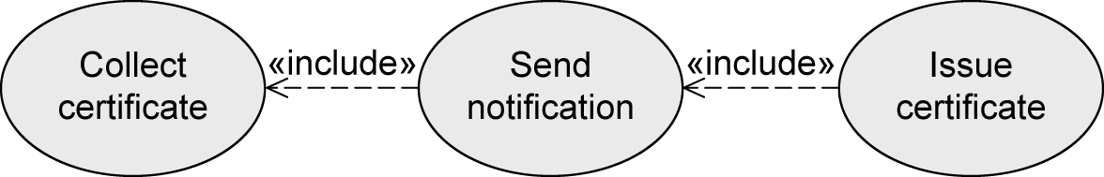
Best Practices
Typical Errors To Avoid (1/5)
Use case diagrams không mô hình hóa tiến trình hay chuỗi công việc.

Slide 23
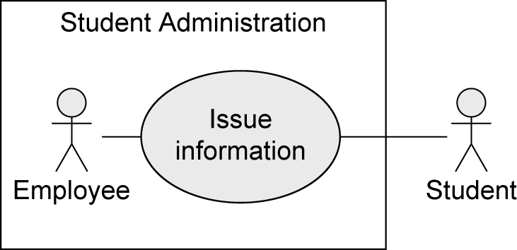
Best Practices
Typical Errors To Avoid (2/5)
Actors không phải là thành phần của hệ thống nên phải nằm ngoài biên hệ thống.

Slide 24
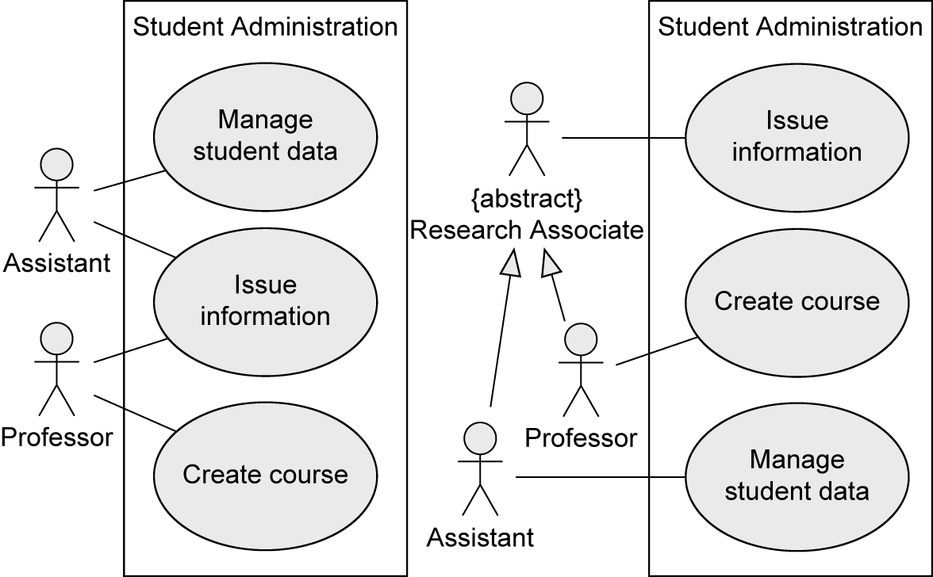
Best Practices
Typical Errors To Avoid (3/5)
Use case Issue information needs EITHER one actor Assistant OR one actor Professor for execution
✓

Slide 25
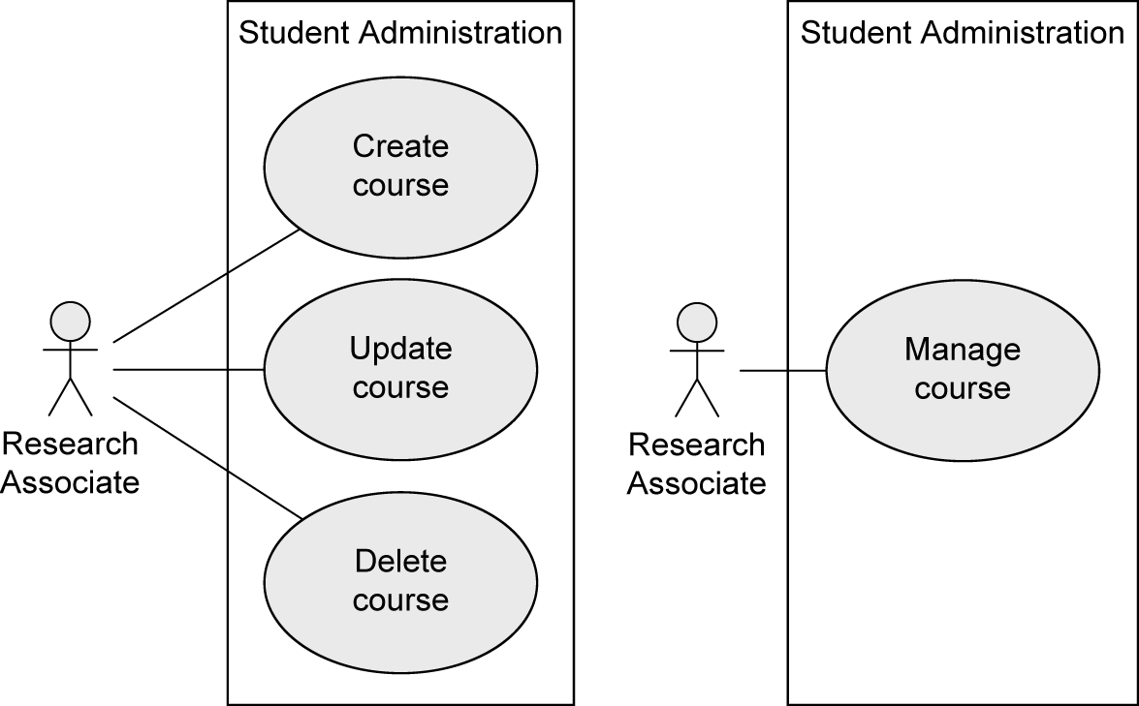
Best Practices
Typical Errors To Avoid (4/5)
Nhiều use case có cùng chung mục tiêu có thể nhóm thành 1 use case.
✓

Slide 26
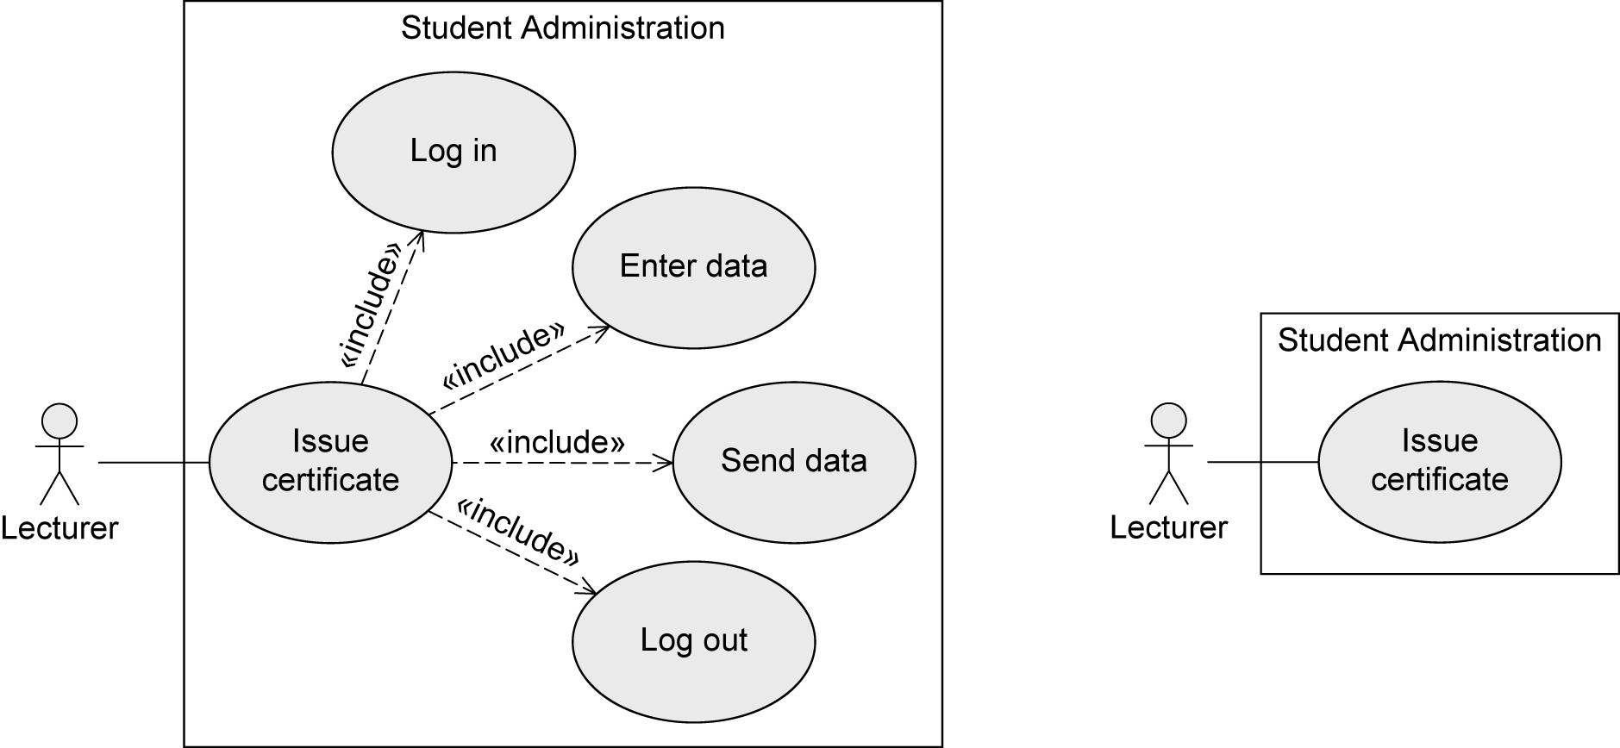
Best Practices
Typical Errors To Avoid (5/5)
Các bước khác nhau là thành phần của use case, không nên phân tách thành các use case thành phần
✓

Slide 27
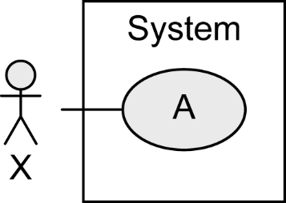

Notation Elements (1/2)
Name | Notation | Description
System |  | Boundaries between the system and the users of the system
Use case |  | Unit of functionality of the system
Actor |  | Role of the users of the system

Slide 28





Notation Elements (2/2)
Name | Notation | Description
Association |  | Relationship between use cases and actors
Generalization |  | Inheritance relationship between actors or use cases
Extend relationship |  | B extends A: optional use of use case B by use case A
Include relationship |  | A includes B: required use of use case B by use case A

Slide 29
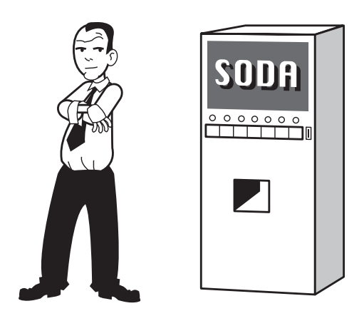
Case Study 1
Phần mềm quản lý máy bán Soda:

Slide 30
Case Study 1
Mô tả:
Một khách hàng đến và mua một ly soda.
Một người cung cấp hàng (supplier) có thể đến và đưa thêm soda vào máy
Một người thu tiền (collector) có thể đến và lấy tiền từ máy ra
Biết rằng để lấy tiền hoặc thêm soda thì đều phải thực hiện 2 hành vi là “mở máy soda” và “đóng máy soda” lại

Slide 31
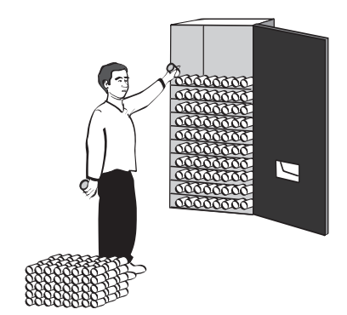
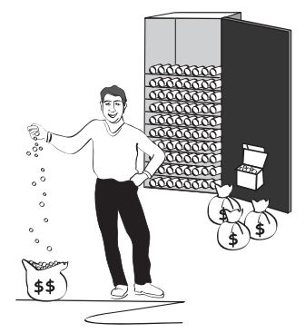
Case Study 1
Xác định các Actor ?:

Slide 32
Case Study 1
Gồm 3 Actor chính:
Khách hàng (Customer)
Người cung cấp hàng (Supplier)
Người thu tiền (Collector)

Slide 33
Case Study 1
Xác định các Use Case?:

Slide 34
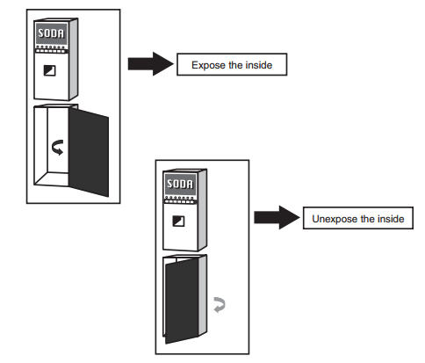
Case Study 1
Xác định các Use Case?:

Slide 35
Case Study 1
Gồm 3 Use Cases chính:
Mua soda (Buy soda)
Đưa soda vào máy (Restock)
Thu tiền (Collect)
Gồm 2 Use Cases phụ:
Mở máy (Expose the inside)
Đóng máy (Unexpose the inside)

Slide 36
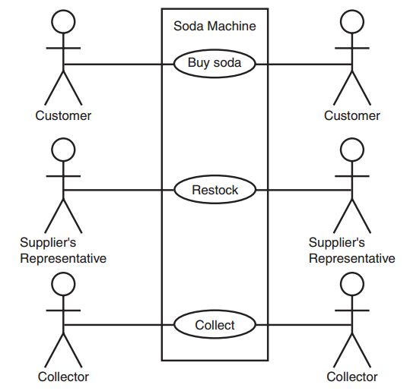
Case Study 1
Xác định các Mối liên hệ?:

Slide 37
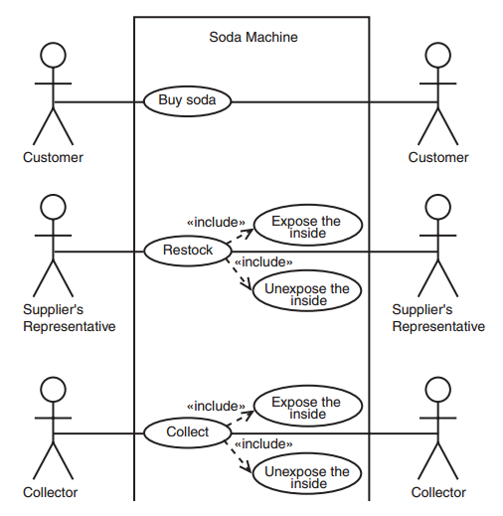
Case Study 1
Xác định các Mối liên hệ?:

Slide 38
Case Study 1
Giả sử ta có thêm chức năng là thêm soda dựa trên doanh thu của một sản phẩm nào đó

Slide 39
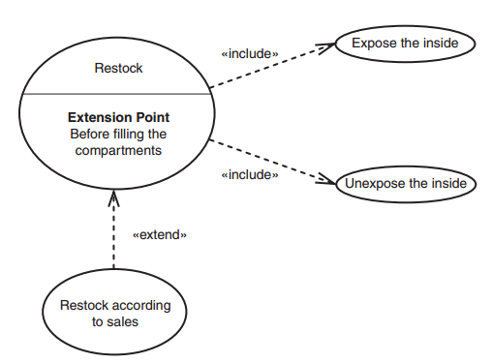
Case Study 1
Xác định các Mối liên hệ?:

Slide 40
Bài tập 1
Nội dung:
Vẽ use-case diagram cho máy rút tiền tự động ATM.
1 nhóm 2 người
Làm trong 60 phút
Ít nhất 2 actors
Mỗi actor có ít nhất 2 use cases
Mỗi use case có ít nhất 2 flows
Mỗi actor có 1 cặp use case sử dụng quan hệ include
Mỗi actor có 1 cặp use case sử dụng quan hệ extend
Viết đầy đủ bảng mô tả use case

Slide 41
Bài tập 2
Nội dung:
Vẽ use-case diagram cho một thang máy.
1 nhóm 2 người
Làm trong 60 phút
Ít nhất 2 actors
Mỗi actor có ít nhất 2 use cases
Mỗi use case có ít nhất 2 flows
Mỗi actor có 1 cặp use case sử dụng quan hệ include
Mỗi actor có 1 cặp use case sử dụng quan hệ extend
Viết đầy đủ bảng mô tả use case

Slide 42

Câu hỏi ?
Notes:
Nguồn: www.clipartkid.com

